Slide 1

城跑 小程序
总体设计报告
小组成员：郑宇博 徐韩 黄剑炜

Slide 2
目 录
CONTENTS
01
03
引言
需求的可追踪性
02
体系结构设计
附录

Slide 3

PART-01
引言

Slide 4


前言
背景
我们发现学校内存在大量的跑腿需求，同学们每天的行进路线很多时候存在大同小异的现象，所以想设计平台来促进大家互帮互助，这样既节省大家的时间，又维持了稳定安全的人流量。因此，我们小组计划设计一个名为“城跑”的微信小程序。

Slide 5
CSCI级设计决策
1.系统响应时间要尽可能的短，并且要尽可能地稳定
2.系统采取微信的方式登录注册，无需自设账号密码。
3.系统需要对用户的个人信息进行保密
4.为提供所需的可维护性，在出错处理中，信息会伴有听觉和视觉上的提示。

Slide 6
PART-02
体系结构设计

Slide 7
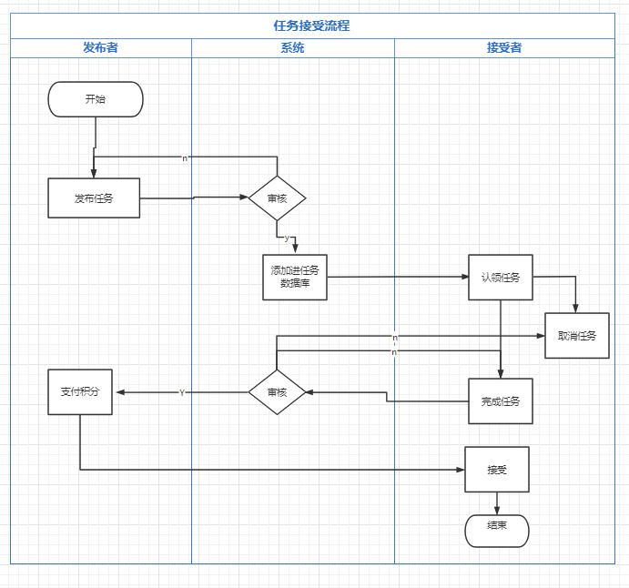
体系结构设计
项目业务流图

Slide 8
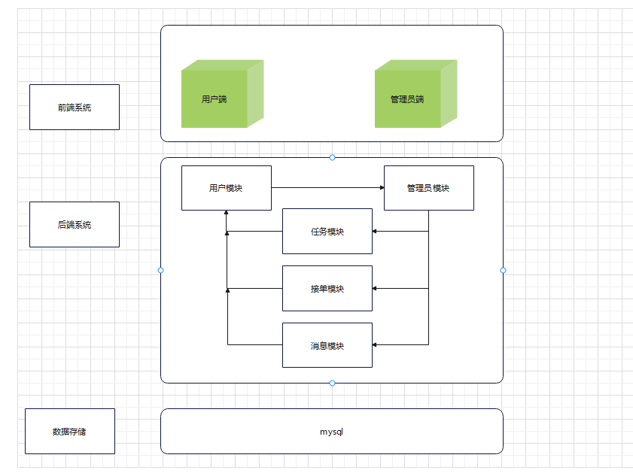
体系结构设计
程序(模块)划分
组成 | 模块
前端 | 用户端
 | 管理员端
后端 | 消息模块
 | 任务模块
 | 接单模块
数据存储 | mysql

Slide 9
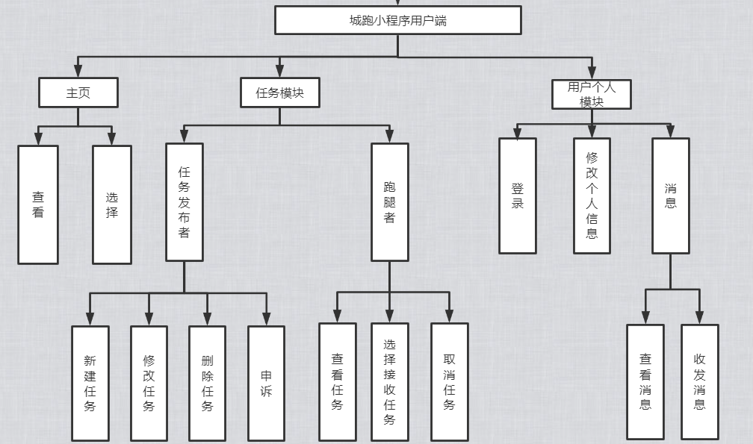
体系结构设计
程序(模块)层次结构关系：用户端
用户端中具有如下功能模块：主页、任务模块、用户个人模块。
主页模块具有查看和选择功能，用户可以在此页查看公告信息或选择一种任务属性。
任务模块分为任务发布者和跑腿者，其中在任务发布者中，具有新建任务、修改任务、删除任务、申诉功能，在跑腿者中，具有查看任务、选择接受任务、取消任务功能。
用户个人模块中具有登录、修改个人信息、消息聊天功能。

Slide 10
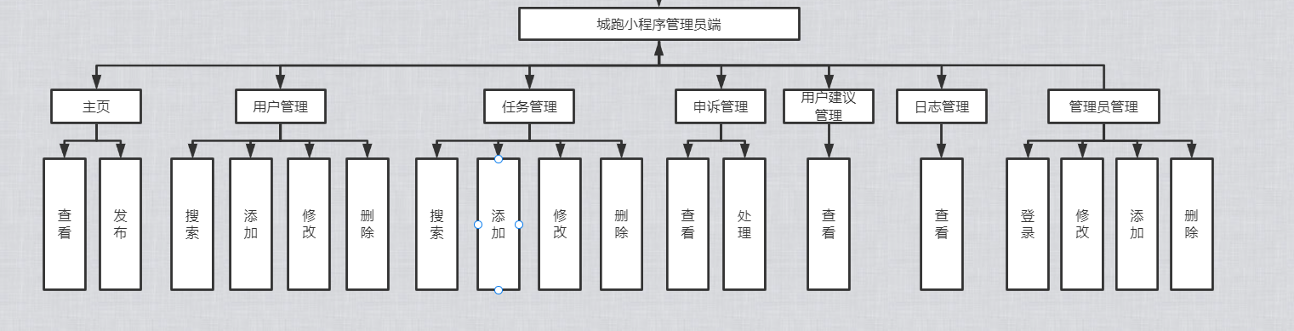
体系结构设计
程序(模块)层次结构关系：管理员端
管理员端中，具有如下功能模块：主页，用户管理模块，任务管理模块，申诉管理模块，用户建议管理模块，日志管理模块和管理员管理模块。
主页模块具有查看和发布功能，管理员端可以发布公告，以便其他用户知晓。
用户管理模块具有搜索，修改，删除和添加功能，管理员可以对数据库的用户信息记录进行增删查功能。
任务管理模块具有搜索，修改，删除和添加功能， 管理员可以对数据库的任务记录进行增删查功能。
申诉模块查看用户申诉信息，并对其进行处理。
用户建议管理模块可以查看用户的建议，以进行更新或维护。
日志管理具有查看功能，可以查看用户登陆记录。

Slide 11
体系结构设计
全局数据结构说明
变量：用户信息表，任务表。
用户信息表
任务表
字段名称 | 数据类型 | 长度 | 是否为空 | 注释说明
UserId | CHAR | 20 | N | 主键
User_Name | VRCHAR | 20 | N | 用户名
User_Intergral | NUMBER | 10 | N | 用户积分
User_Trust | NUMBER | 10 | N | 用户信誉分
字段名称 | 数据类型 | 长度 | 是否为空 | 注释说明
Task_Id | CHAR | 10 | N | 主键
Task_Name | VARCHAR | 50 | N | 任务名
Task_Attribute | VARCHAR | 10 | N | 任务属性
Address | VARCHAR | 50 | N | 地址
Ddescribe | VARCHAR | 100 | Y | 任务备注
Publisher | VARCHAR | 20 | N | 发布者
Acception | VARCHAR | 20 | Y | 接收者
ReleaseTime | TIME |  | N | 发布时间
EndTime | TIME |  | Y | 结束时间
Reward | VARCHAR | 50 | N | 奖励
Evaluate | VARCHAR | 50 | Y | 评价

Slide 12
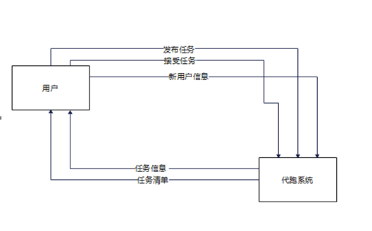
体系结构设计
执行概念
代跑系统会根据用户的需求来完成不同的功能，规划为用户端和管理员端，用户能够发布代跑任务，也可以领取代跑任务，并且完成任务。

Slide 13
体系结构设计
接口设计
## 修改个人信息 - 接口请求地址：/admin/changeMyInfo ```Json { "name":"", "birthday":"", "sex":"", "hobby":"", "major":"", "hometown":"", } ``` - 返回参数 ```Json { "code":"", "message":"", } ```
## . 添加/修改地址信息 - 接口请求地址：/admin/changeMyaddress ```Json { "please select address":"", "detailed address":"", "receiver":"", "telephone":"", } ``` - 返回参数 ```Json { "code":"", "message":"", } ```

Slide 14
PART-03
需求的可追踪性

Slide 15
需求的可追踪性
1
2
在个人页面看到个人信息，可以修改个人信息。
在首页看到渲染的任务列表以及任务信息，可以点击查看详情。
3
在首页添加任务，可以对自己发布的任务进行修改和删除。
4
对于两个接受同一个任务的用户，可以根据用户属性进行判断优先级。

Slide 16
需求的可追踪性
5.对于按照要求完成任务的用户给与一定积分，增加信誉分。
6.对于超出规定未完成任务的用户减少一定信誉分。
7.积分可以兑换一些奖品。
05
06
07

Slide 17
附录
总体设计报告有小组成员共同完成。
小组成员评价：
郑宇博：业务流图设计 91
徐韩：资料查找 90
黄剑炜：PPT设计，HIPO图设计 92
参考文献
[1] 《GB T-8567-2006计算机软件文档编制规范》15-软件测试说明（STD）
[2] 《软件工程导论（第六版）》张海藩编着清华大学出版社

Slide 18
Thanks for watching
感谢观看

